Slide 1

Інтелектуально-розважальна гра
«Ерудит»

Slide 2

Вітаємо команду групи М 4-1

Slide 3
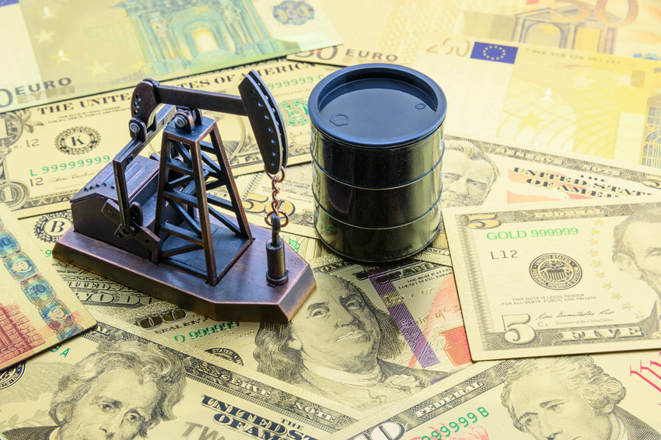
Вітаємо команду групи
Н 4-1
“100 за барель”

Slide 4
3 закони гри:
1 закон: Техніка + гумор = Const.
Чим більше гумору, тим менше техніки і навпаки.
2 закон: Сили взаємодії команд протилежні за напрямком, але не рівні за величиною. Рівнодійна цих сил завжди спрямована в бік команди, яка перемагає.
3 закон: Якщо у замкненому колі залу гравець тягне час, то глядачів тягне до виходу.

Slide 5

Конкурс «Розминка»

Slide 6

Конкурс «Чорна скринька»

Slide 7
Тверде тіло, зроблене з гуми, здатне змінювати свою форму, при наповненні газом приймає форму сфери

Slide 8
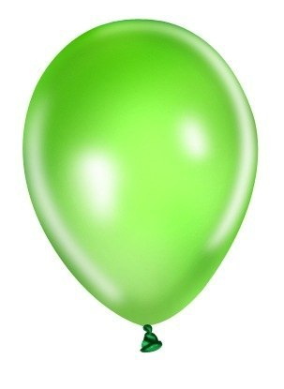


Slide 9
Тверде тіло, гарно розчиняється у воді, має складну будову, приємний запах

Slide 10
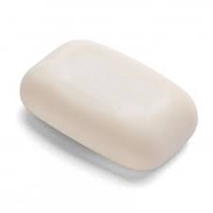

Slide 11
Тверде тіло, вимірювальний прилад, ділення якого нанесені фарбою, зроблене з дерева або пластмаси

Slide 12
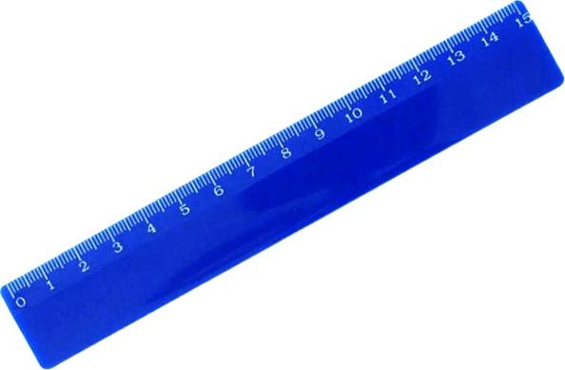

Slide 13
Тверде тіло, має гарну пружність, зроблене з гуми, очищує папір за рахунок тертя

Slide 14
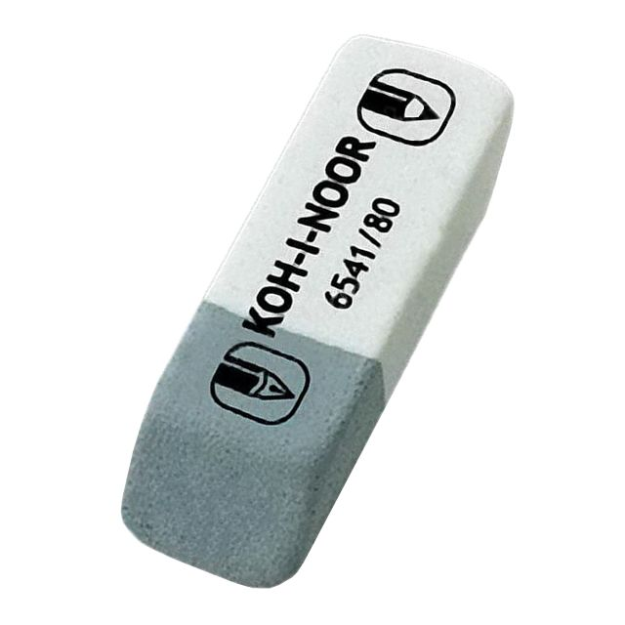

Slide 15

Конкурс капітанів

Slide 16
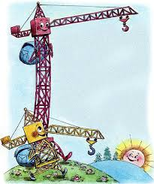
Підйомний кран

Slide 17

лампочка

Slide 18
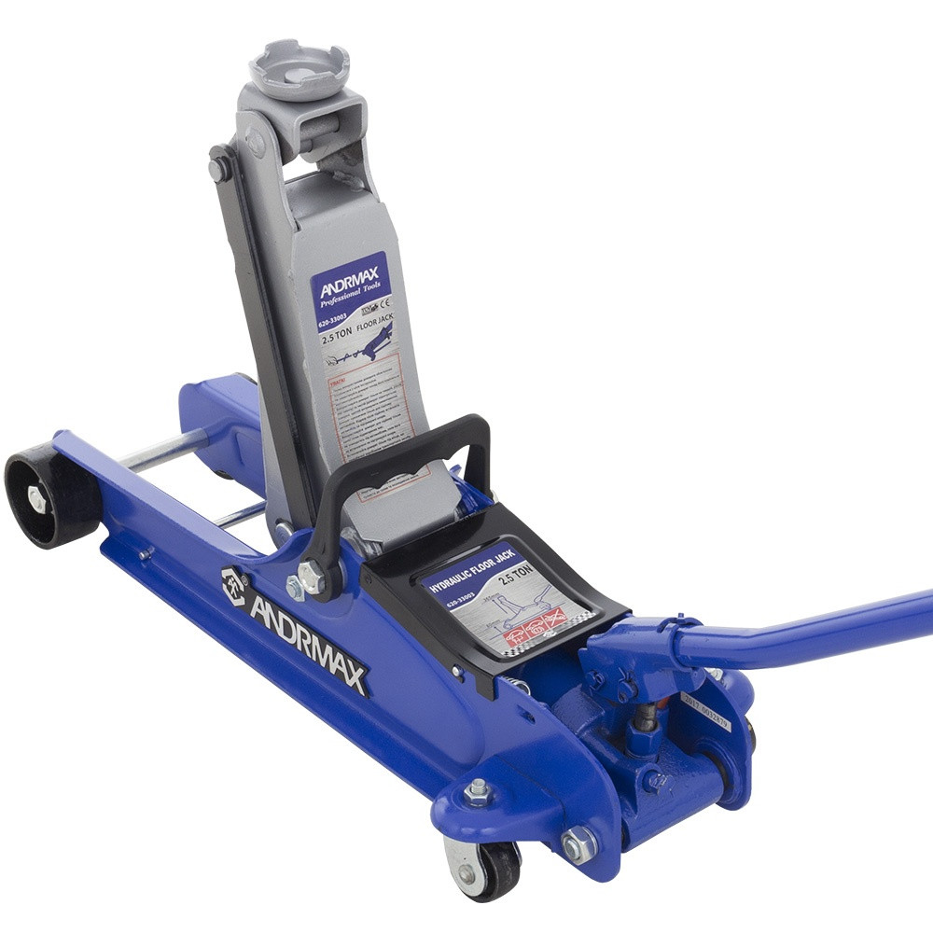
Домкрат

Slide 19
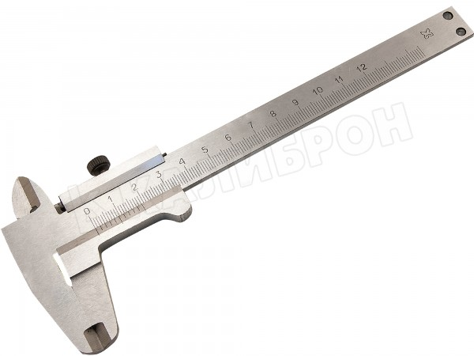
штангенциркуль

Slide 20
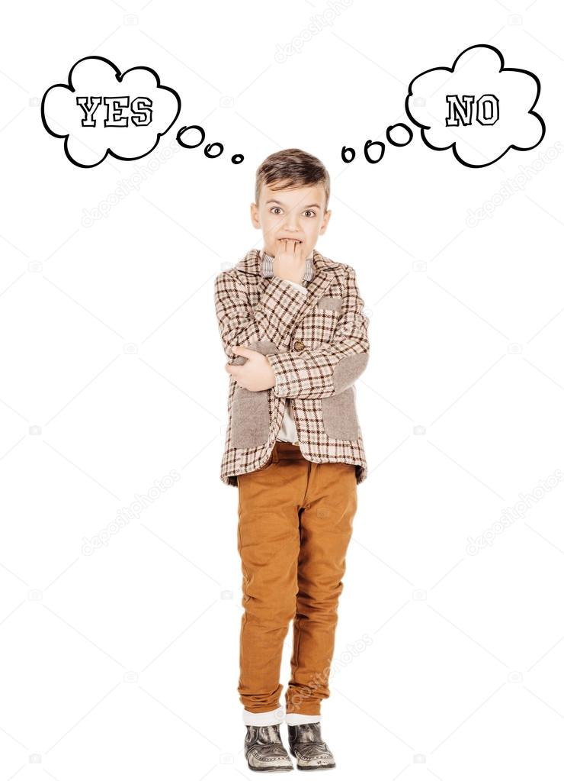
Конкурс
«Так чи ні»

Slide 21

Конкурс
«Уважний та кмітливий»

Slide 22
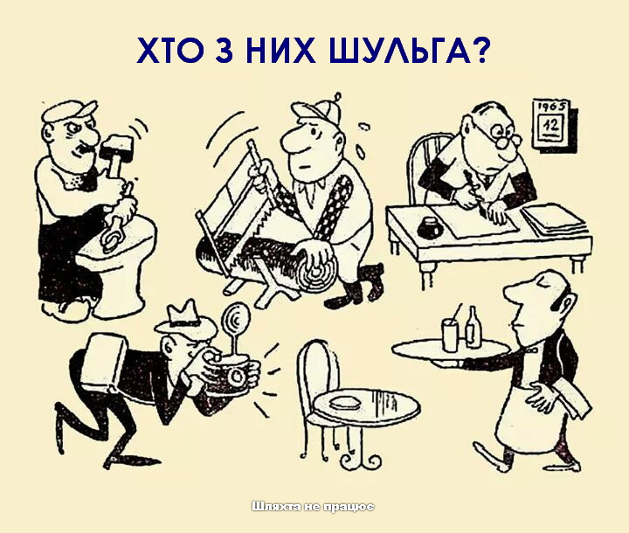

Slide 23
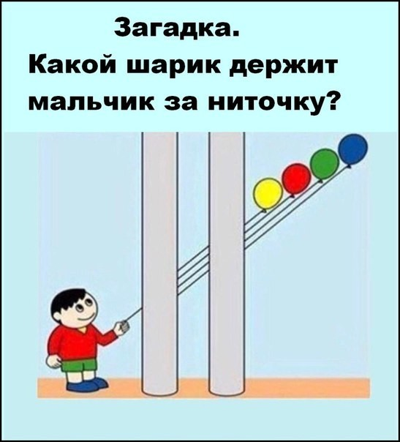

Slide 24
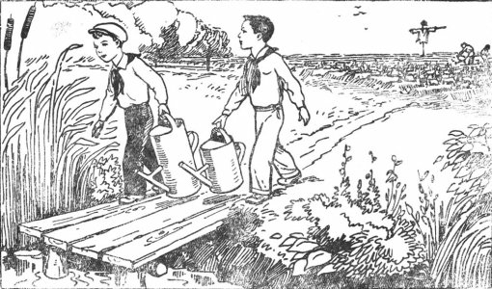
Який із цих хлопчиків зможе принести більше води?

Slide 25

.
Яку фігуру з поданих нижче слід вилучити? Вона не така як інші три

Slide 26
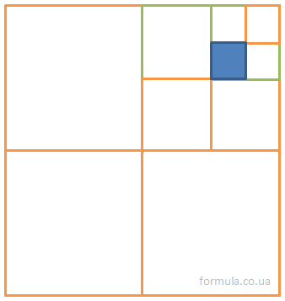
Яка частина квадрата зафарбована?

Slide 27
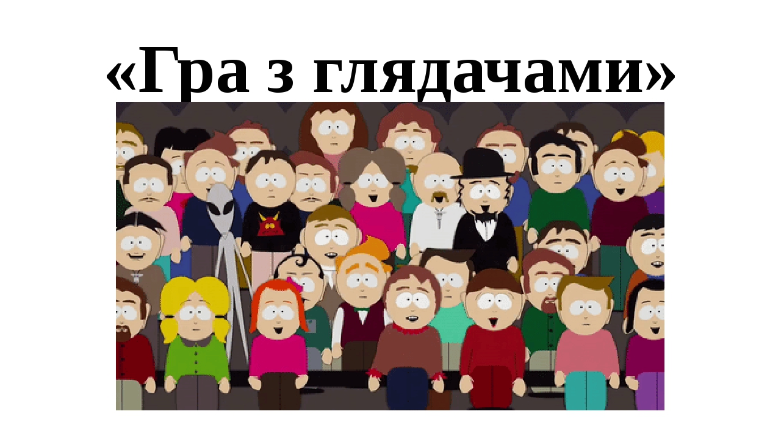
Гра з глядачами

Slide 28


